Slide 1

Informe No 3 Propuesta final: Optimización Multi-Objetivo por Enjambre de Partículas para selección automática de modelos de autorregulación cerebral
Benjamín Jorquera Jorquera
Seminario de Computación e Informática
Universidad de Santiago de Chile
Profesor patrocinador: Dr. José Luis Jara

Slide 2
Contenidos
Descripción del problema
Análisis de la solución
Descripción de la solución propuesta
Objetivo del proyecto
Metodología, herramientas y ambiente de desarrollo
Plan de trabajo

Slide 3
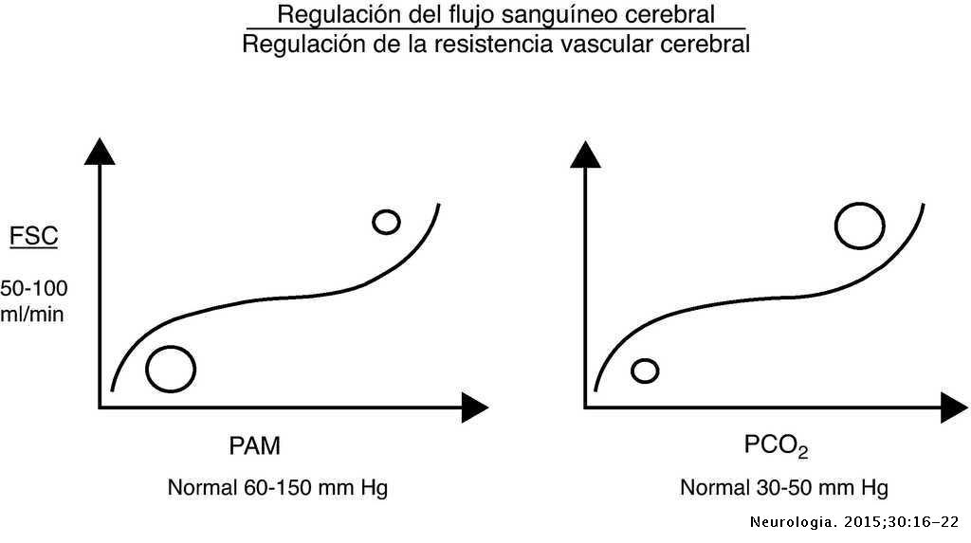
Introducción
El Sistema de Autorregulación Cerebral (SAC)

Slide 4

Descripción del problema

Slide 5
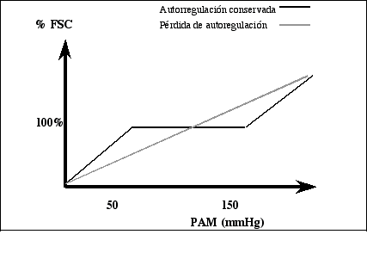
Motivación
Consecuencias de posibles problemas en el SAC
La necesidad de medir el fenómeno de Autorregulación Cerebral (AC)
El problema de los métodos actuales
Aporte de la investigación en la bioinformática

Slide 6
Enunciado del problema
¿Cómo mejorar la búsqueda y selección de modelos de calidad de Autorregulación Cerebral utilizando métodos de optimización metaheurística, para diagnosticar a tiempo posibles afecciones cerebrales en las personas de manera no invasiva?

Slide 7
Análisis de la solución

Slide 8
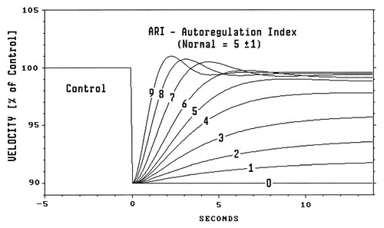
Estado del arte
Modelos estáticos y primeros métodos de medición de AC
Modelos dinámicos
Auto-Regulation Index (ARI) y model free Auto-Regulation Index (mfARI)
Técnicas de aprendizaje
Optimización Multi Objetivo (OMO)
Optimización metaheurística

Slide 9

Enfoques de solución
Optimización por Colonias de Hormigas
Optimización por Enjambre de Partículas y variantes
Optimización Multi-Objetivo por Enjambre de Partículas

Slide 10
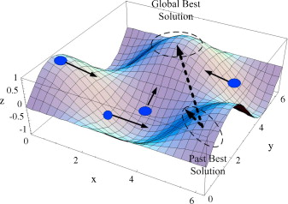
Justificación del enfoque seleccionado
Optimización Multi-Objetivo por Enjambre de Partículas (MOPSO)
Mejora de habilidades explotación y exploración
Soluciones diversas y convergentes

Slide 11
Descripción de la solución propuesta

Slide 12
Propósitos de la solución
Modelar de manera eficiente y no invasiva la AC
Obtener información valiosa de investigación
Mejorar diagnóstico de AC de las personas

Slide 13
Características de la solución
Algoritmo MOPSO en R
Generar y seleccionar modelos de AC de calidad
Utilizando conjunto de datos de pacientes sanos
A partir de los datos de Miranda (2016) y Vallejos (2017)
Ejecutar pruebas y comparar resultados

Slide 14
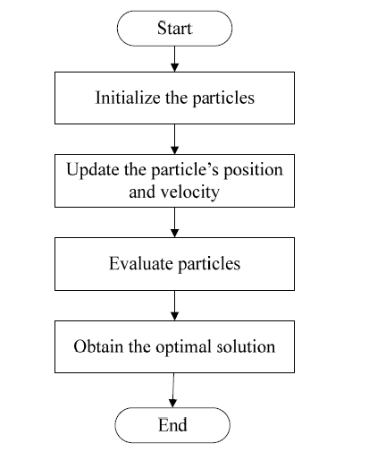
Características de la solución

Slide 15
Alcances y limitaciones de la solución
Soluciones encontradas por el método
Representación aproximada del fenómeno
Impacto sobre la investigación de AC
Limitaciones intrínsecas de las muestras
Limitaciones computacionales

Slide 16
Evaluación de la solución
Análisis estadístico
Comparar los resultados

Slide 17
Objetivo del proyecto
Objetivo general
Objetivos específicos
Configurar ambiente de desarrollo
Desarrollar algoritmo
Procesar datos de los pacientes
Agregar los filtros correspondientes
Ejecutar los procedimientos
Validar resultados
Mejorar el rendimiento y calidad de los modelos de AC

Slide 18
Metodología, herramientas y ambiente de desarrollo

Slide 19
Metodología para usar
Método científico y sus etapas:
Planteamiento del problema y objetivos
Formulación de la hipótesis
Marco teórico
Estrategia y diseño de la solución
Verificación de la hipótesis
Evaluación de la solución

Slide 20
Herramientas de desarrollo
Datos de estudio:
45 pacientes sanos, 29 (Katsogridakis, 2013) y 16 (Mahony, 2000)
Datos del grid de SVM de Miranda (2016) y optimizado con OMO por Vallejos (2017)
Herramientas:
Notebook Samsung (12GB, 2.6 GHz Core i5)
Microsoft Office
Laboratorio DIINF USACH

Slide 21
Ambiente de desarrollo
R y sus paquetes
R Studio
Windows 10

Slide 22
Plan de trabajo

Slide 23
Carta Gantt

Slide 24
Referencias
Hernández, T., Irizar, M., Llanes, O., & col. (2013) Comparación de diferentes algoritmos metaheurísticos en la estimación de parámetros del modelo relacional general de cromatografía líquida en columna. Ingeniare. Revista chilena de ingeniería, vol. 22 N° 1 (2014) 14-25.
Miranda, R. (2016). Evaluación de la Autorregulación en Sujetos Normocápnicos e Hipercápnicos usando SVM. Memoria de Título profesional de Ingeniero Civil en Informática, Universidad de Santiago de Chile, Santiago.
Vallejos, D. (2017). Optimización multi-objetivo para seleccionar modelos de señales biológicas. Memoria de Título profesional de Ingeniero Civil en Informática, Universidad de Santiago de Chile, Santiago.
WHO. (2020, Diciembre). World Health Organization. Retrieved Junio 8, 2022, from The 10 leading causes of death in the world, 2000 and 2019: https://goo.gl/m1h1tx
Zhang, J., Huang, C., Xu, J. & Lu, J. (2013). A novel particle swarm algorithm for multi-objective optimization problem. Modelling, Identification and Control, Vol. 18 (4) 380–386.

Slide 25
Gracias

